Slide 1
Microsoft Portal
Teams
Schüleremails
E. Reingruber

Slide 2
Elterninformation
Liebe Eltern, liebe Kinder,
aufgrund der aktuellen Sachlage und dem eventuell eintretenden Fall einer Klassen- oder Schulschließung wird den Kindern der Grundschule Hochzoll-Süd ein Zugang im Microsoft Portal gewährleistet. Dieser beinhaltet eine Emailadresse, Zugang zu Officeprogrammen (Word, Excel oder PowerPoint, Teams) und vieles mehr.
Die folgende, bebilderte Anleitung soll Schritt für Schritt erklären, wie Schüler…
…Zugang zum Portal erhalten,
…Teams als Videochatprogramm als Klasse nutzen können,
…Teams als Dateiablage zum Download und Ausdruck von Homeschoolingmaterial verwenden
…auf ihr Postfach zugreifen können, Emails abrufen und E-Mails an Lehrer oder Mitschüler versenden können.

Slide 3
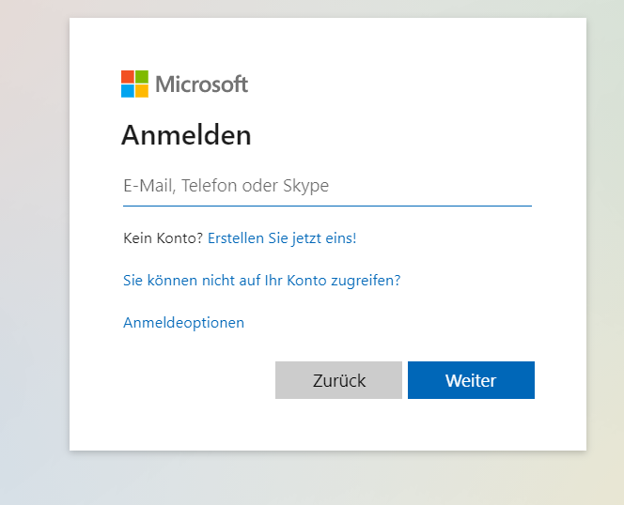
Anmelden
https://portal.office.com
Benutzername:
Vorname.Nachname@gshzs.de
Passwort:
Eingeklebt im HA Heft.

Slide 4
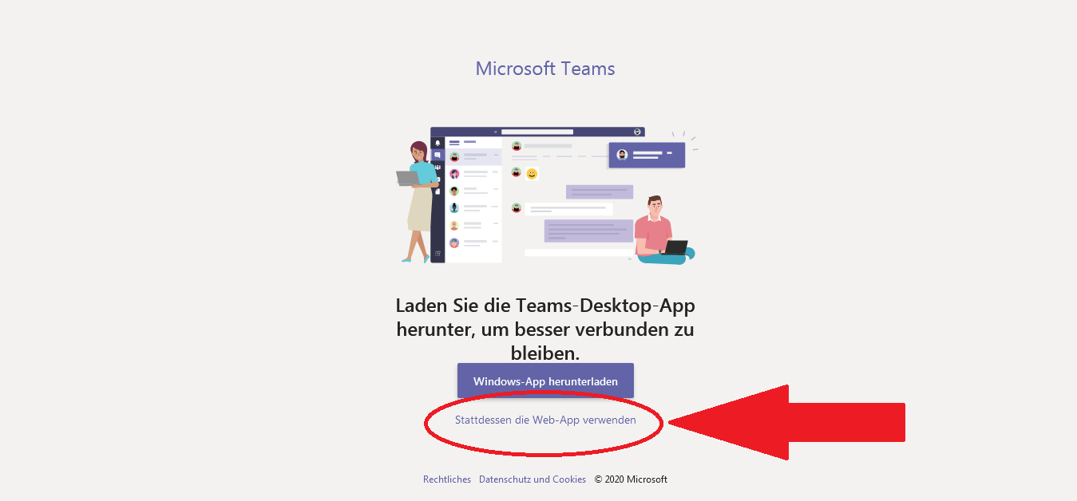
Teams

Slide 5
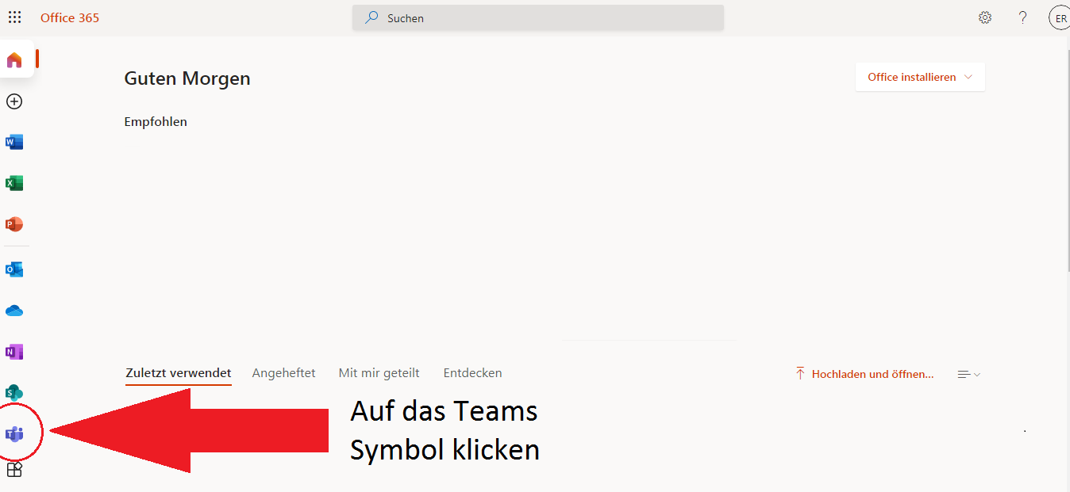
Teams

Slide 6
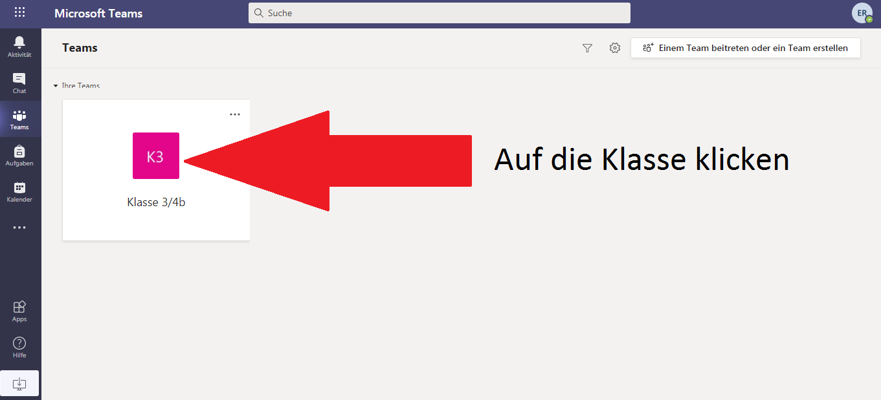
Teams

Slide 7
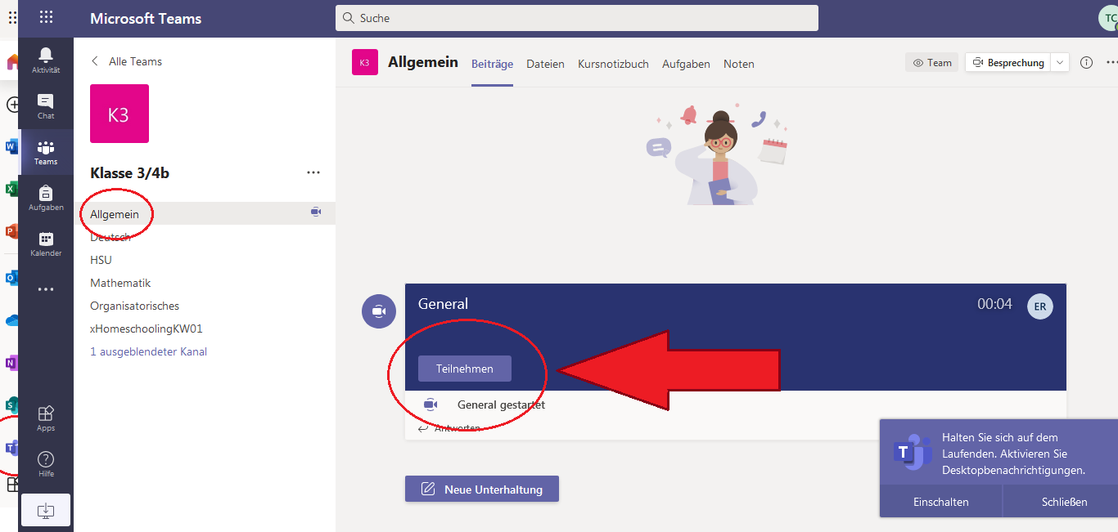
Am Videochat teilnehmen

Slide 8
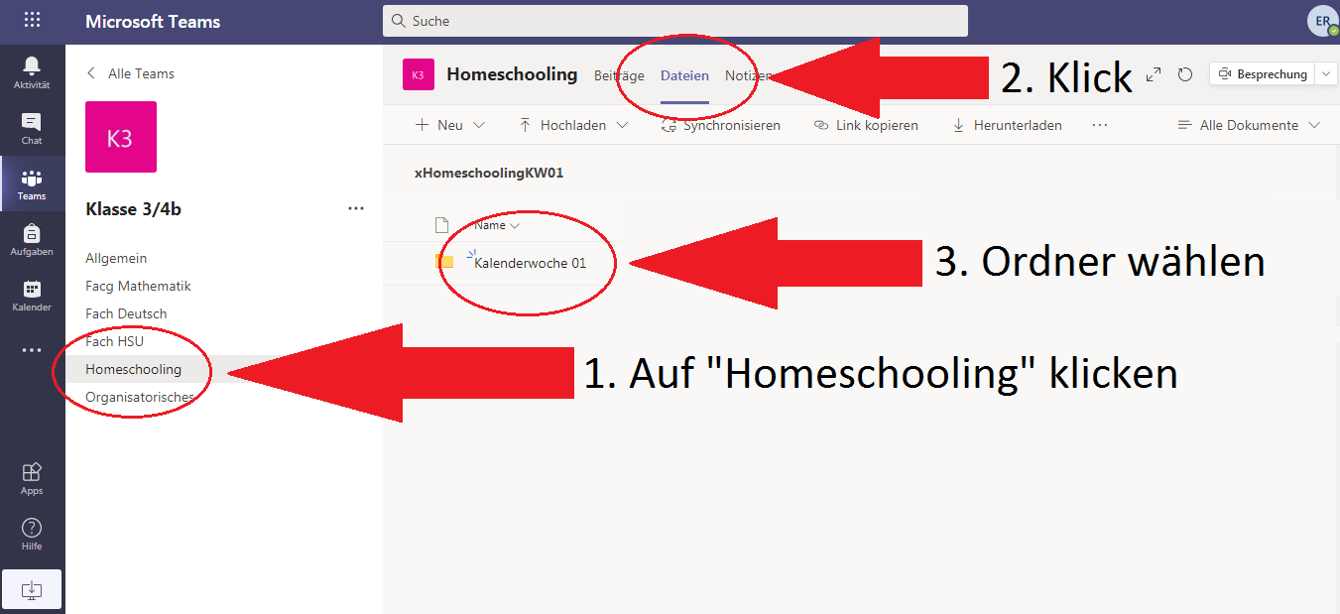
Dateien im Homeschooling

Slide 9
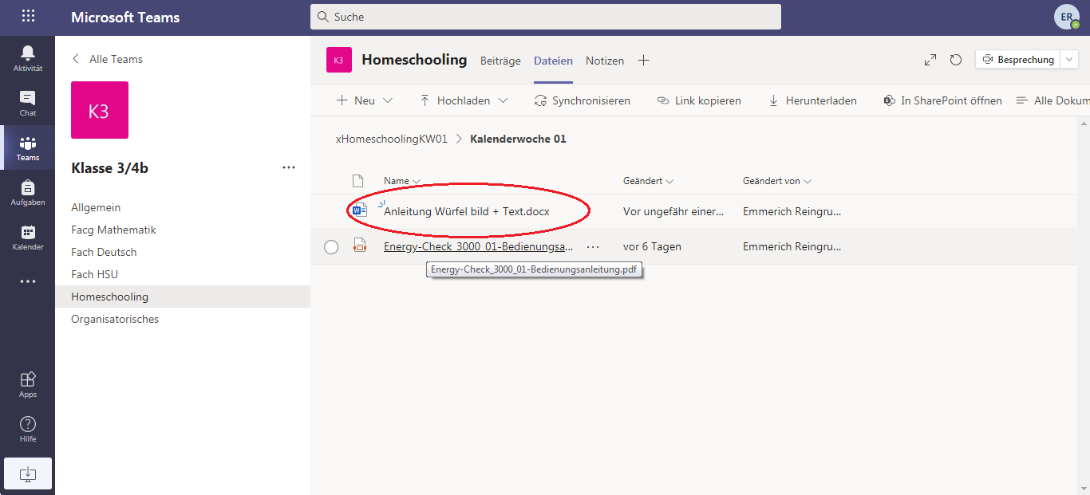
Dateien im Homeschooling öffnen

Slide 10
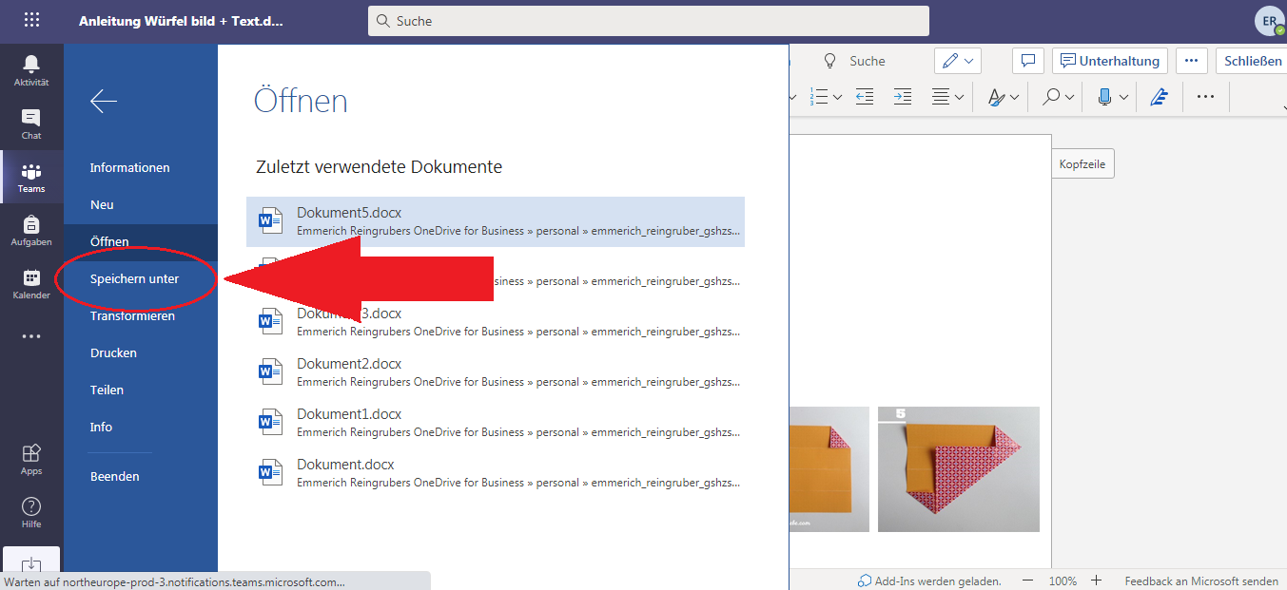
Dateien im Homeschooling herunterladen (Word, Excel und Powerpoints)

Slide 11
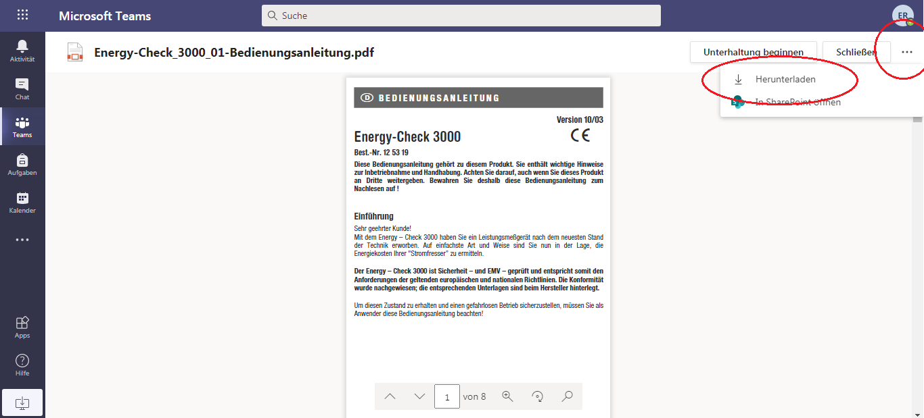
Dateien im Homeschooling herunterladen (andere Dateiformate z.B. PDFs)

Slide 12
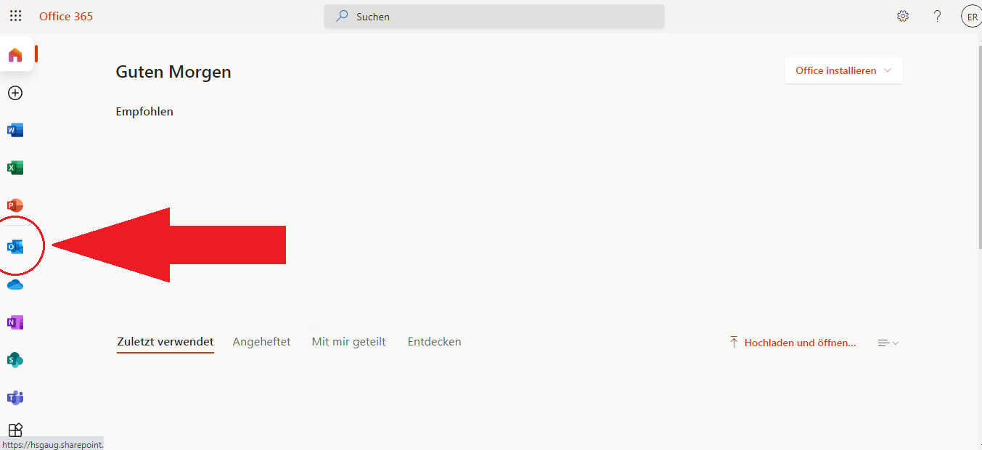
E-Mails abrufen

Slide 13
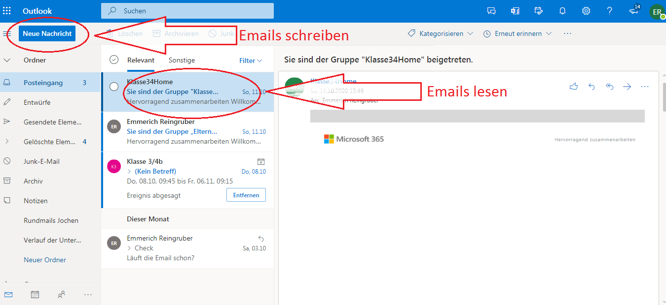
E-Mails lesen und schreiben

